Slide 1
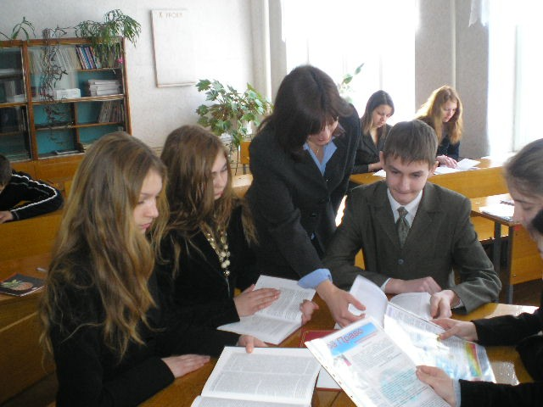
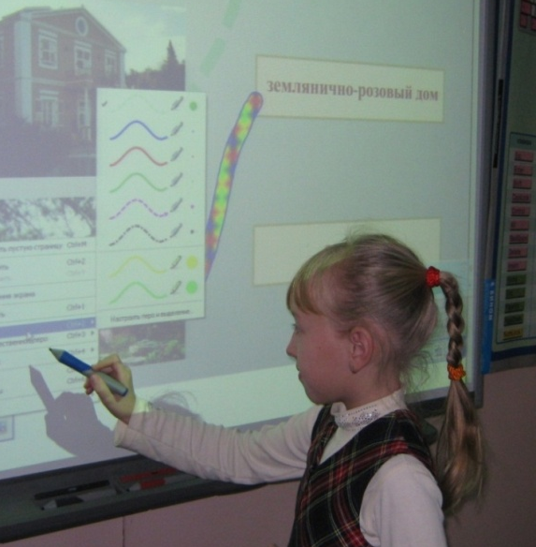

Современный урок как основная форма реализации требований ФГОС

Slide 2
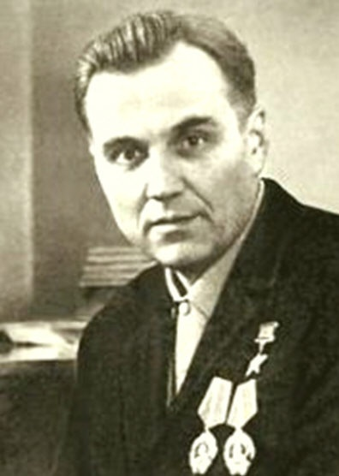
Урок – это зеркало общей и педагогической культуры учителя, мерило его интеллектуального богатства, показатель его кругозора, эрудиции.
В.А. Сухомлинский.

Slide 3
Урок …
Урок – это часть жизни ребенка, и проживание этой жизни должно совершаться на уровне высокой общественной культуры.
К.Д. Ушинский
Урок – есть открытие истины и ее осмысление в совместной деятельности детей и учителя. Урок – есть аккумулятор жизни детей, он есть сама жизнь детей.
Ш.А. Амонашвили
Notes:
3
3

Slide 4
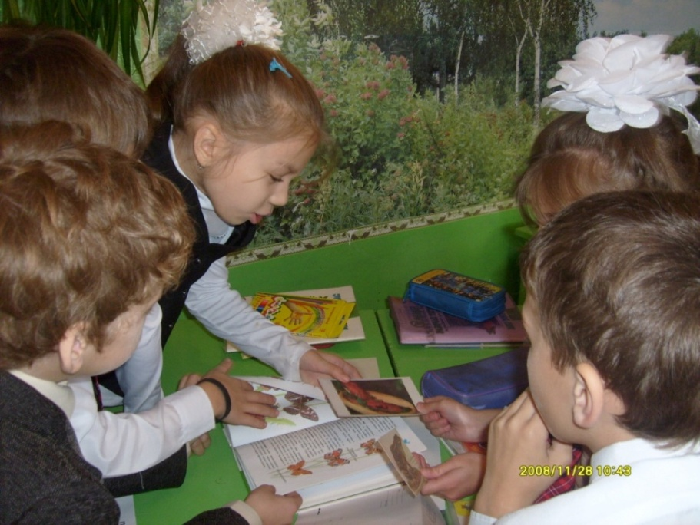
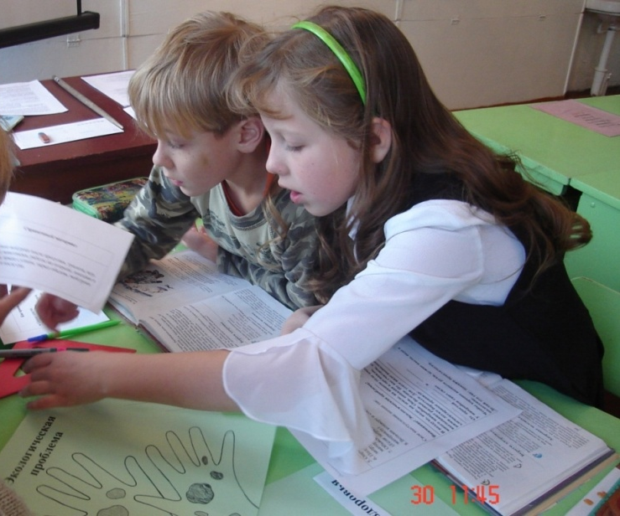

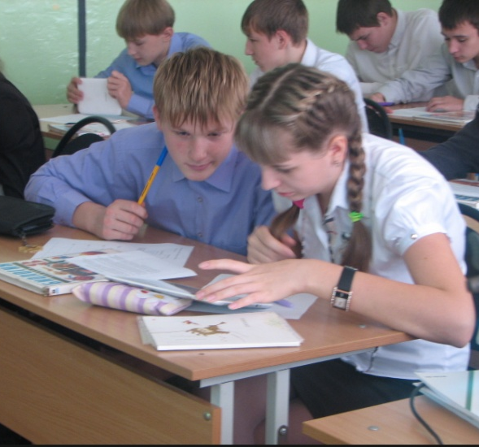
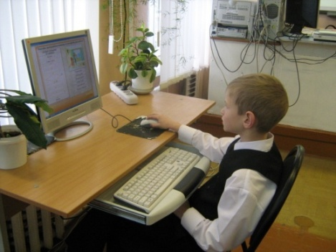
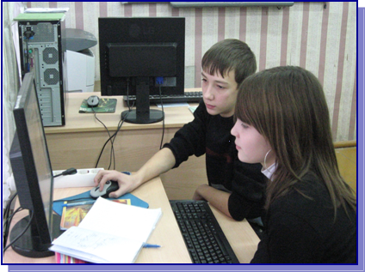
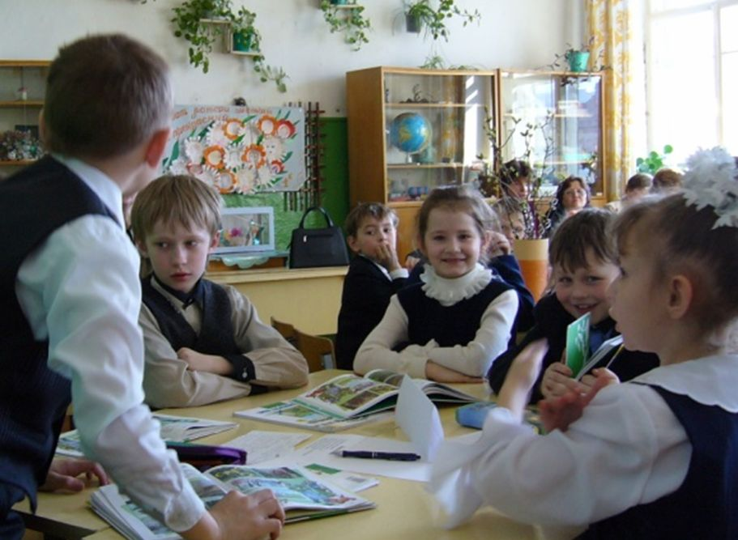
Современный
урок

Slide 6
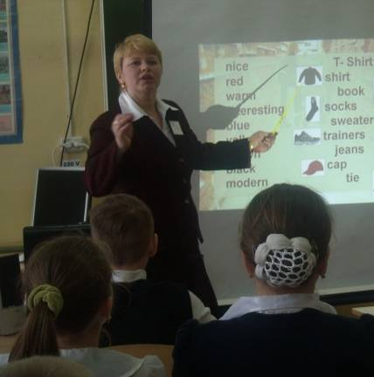
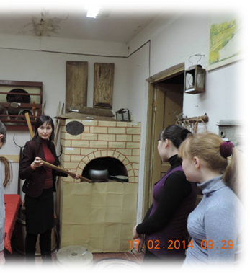
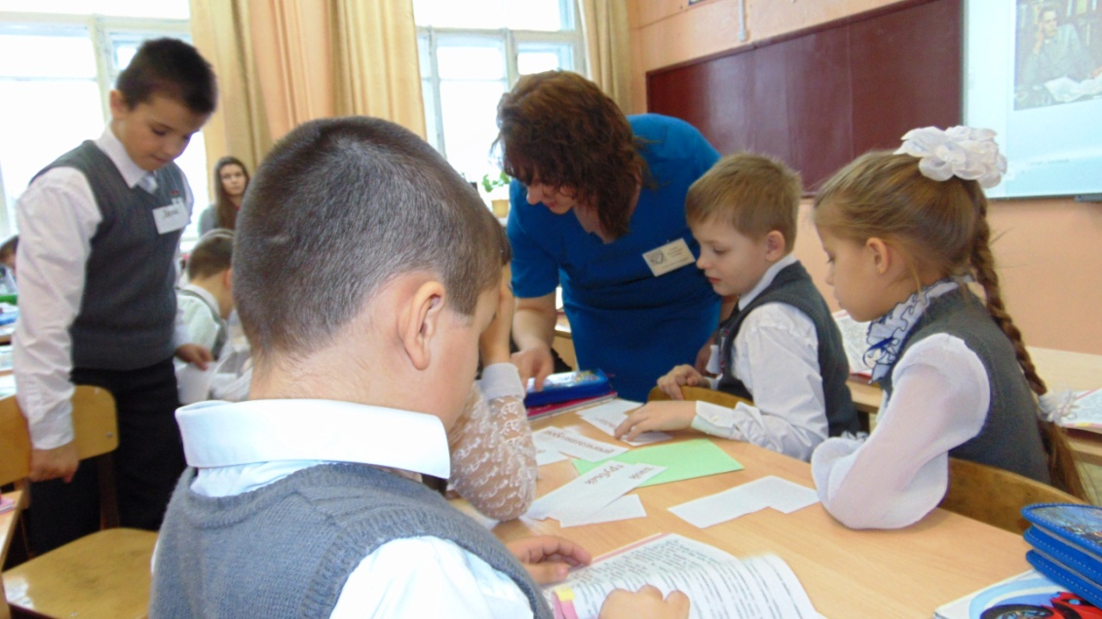
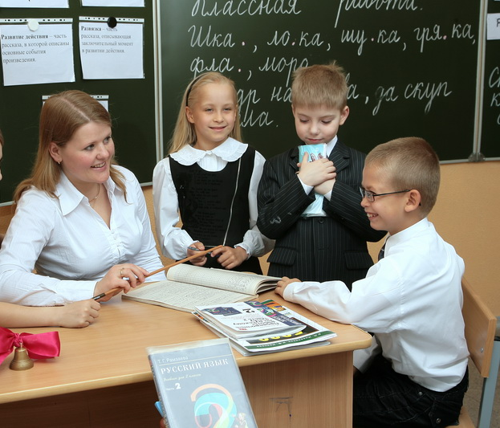
УЧИТЕЛЬ…
инструктор
наставник
помощник
консультант
управленец
куратор

Slide 7
Показатели успешности формирования УУД
Психологическая терминология | Педагогическая терминология | Язык ребенка | Педагогический ориентир
Личностные универсальные учебные действия | Воспитание личности (нравственное развитие; формирование познавательного интереса) | «Я сам» | Что такое хорошо и что такое плохо «Хочу учиться» «Учусь успеху» «Живу в России» «Расту хорошим человеком» «В здоровом теле здоровый дух!»
Регулятивные универсальные учебные действия | самоорганизация | «Я могу» | «Понимаю и действую» «Контролирую ситуацию» «Учусь оценивать» «Думаю, пишу, говорю, показываю и делаю»
Познавательные универсальные учебные действия | исследовательская культура | «Я учусь» | «Ищу и нахожу» «Изображаю и фиксирую» «Читаю, говорю, понимаю» «Мыслю логически» «Решаю проблему»
Коммуникативные универсальные учебные действия | культура общения | «Мы вместе» | «Всегда на связи» «Я и Мы».

Slide 8
Цель деятельностного подхода – воспитание личности ребенка как субъекта жизнедеятельности
Быть субъектом – быть хозяином своей деятельности:
ставить цели
решать задачи
отвечать за результаты

Slide 9
Последовательность целеполагания
Сформулировать конкретную образовательную цель, направленную на обучаемых.
2. Смоделировать образовательные результаты (сформулировать конкретные прогнозируемые показатели, характеризующие обучаемых).
Установить способы измерения
прогнозируемых результатов.

Slide 10
Эффективность обучения
лекция
5%
самостоятельное чтение
10%
20%
аудио-видео методы
30%
демонстрации
50%
работа в малых группах
75%
практическая работа
коллективные способы обучения
(самостоятельная работа с взаимообучением и
обсуждением в диалоговом режиме)
90-95%

Slide 11

Не вводить знания в готовом виде. Даже если нет никакой возможности повести детей к открытию нового, всегда есть возможность создать ситуацию поиска
Г.А. Цукерман, доктор психологических наук, профессор, ведущий научный сотрудник Психологического института РАО, Москва.

Slide 12
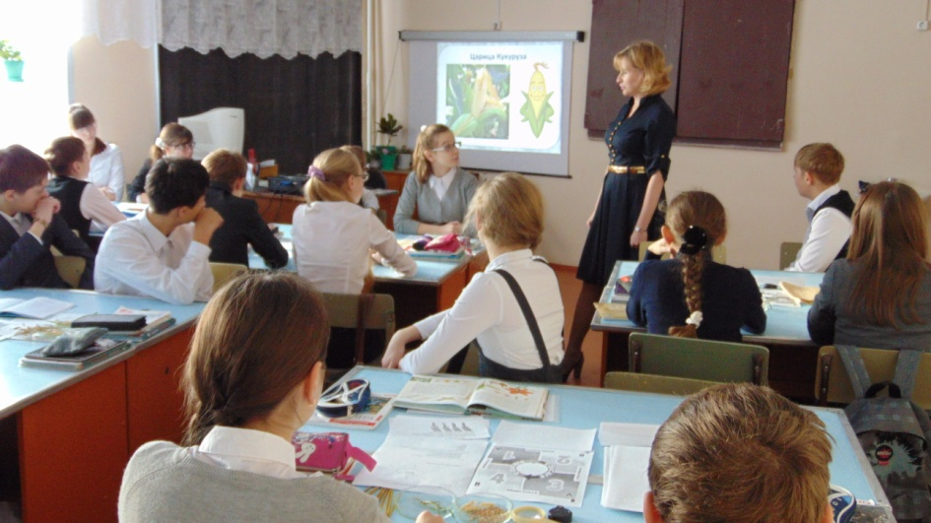

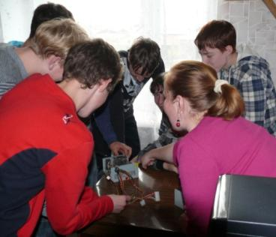
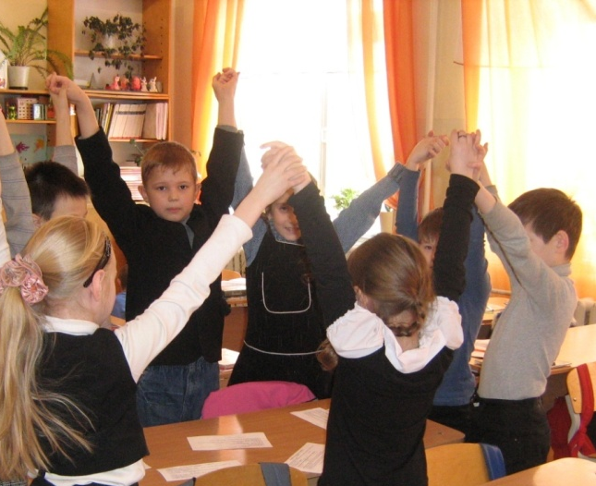
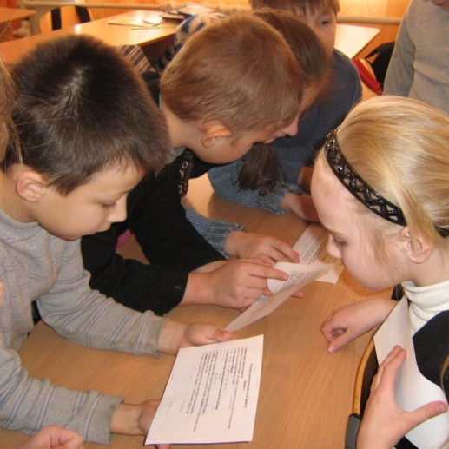
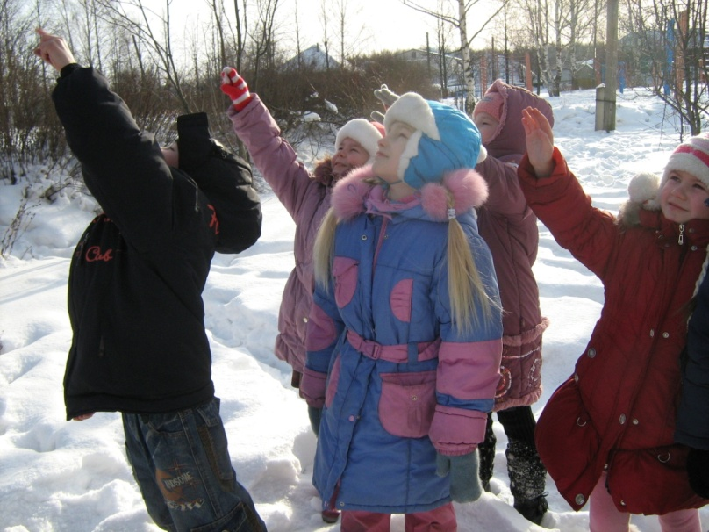
деятельность

Slide 13

Рефле́ксия (от позднелат. reflexio — обращение назад) — это обращение внимания субъекта на самого себя и на своё сознание, в частности, на продукты собственной активности, а также какое-либо их переосмысление. В частности, — в традиционном смысле, — на содержания и функции собственного сознания, в состав которых входят личностные структуры (ценности, интересы, мотивы), мышление, механизмы восприятия, принятия решений, эмоционального реагирования, поведенческие шаблоны и т. д.

Slide 14
Успех в учении – единственный источник внутренних сил, рождающий энергию для преодоления трудностей, желания учиться.
В.А.Сухомлинский
Успех в учении – единственный источник внутренних сил, рождающий энергию для преодоления трудностей, желания учиться.
В.А.Сухомлинский
Операция | Назначение | Речевая парадигма
1. Снятие страха | Помогает преодолеть неуверенность в собственных силах, робость, боязнь самого дела и оценки окружающих. | “Мы все пробуем и ищем, только так может что-то получиться”. “Люди учатся на своих ошибках и находят другие способы решения”. “Контрольная работа довольно легкая, этот материал мы с вами проходили”.
2. Авансирование успешного результата | Помогает учителю выразить свою твердую убежденность в том, что его ученик обязательно справиться с поставленной задачей. Это, в свою очередь, внушает ребенку уверенность в свои силы и возможности. | “У вас обязательно получится”. “Я даже не сомневаюсь в успешном результате”.
3. Скрытое инструктирование ребенка в способах и формах совершения деятельности. | Помогает ребенку избежать поражения. Достигается путем намека, пожелания. | “Возможно, лучше всего начать с…..” “Выполняя работу, не забудьте о…..”
4. Внесение мотива. | Показывает ребенку ради чего, ради кого совершается эта деятельность, кому будет хорошо после выполнения. | “Без твоей помощи твоим товарищам не справиться…”
5. Персональная исключительность. | Обозначает важность усилий ребенка в предстоящей или совершаемой деятельности. | “Только ты и мог бы….” “Только тебе я и могу доверить…” “Ни к кому, кроме тебя, я не могу обратиться с этой просьбой…”
6. Мобилизация активности или педагогическое внушение. | Побуждает к выполнению конкретных действий. | “Нам уже не терпится начать работу…” “Так хочется поскорее увидеть…”
7. Высокая оценка детали. | Помогает эмоционально пережить успех не результата в целом, а какой-то его отдельной детали. | “Тебе особенно удалось то объяснение”. “Больше всего мне в твоей работе понравилось…” “Наивысшей похвалы заслуживает эта часть твоей работы”.
Notes:
14

Slide 15
Эффективность педагогического взаимодействия
Когда ребенок говорит что-то непонятное, я обычно сразу же его поправляю.
Когда ребенок «мямлит», мне хочется его слегка одернуть.
Я считаю, что если учитель часто улыбается детям, это мешает его ученикам сосредоточиться.
Когда ученик отвечает, меня интересуют, прежде всего, его знания, а не эмоции.
Если я не согласен с мнением ученика, я об этом говорю прямо.
Когда учащиеся несут «околесицу», я стараюсь поставить их на место.
Я бы не хотел оказаться на месте своего ученика во время опроса.

Slide 16
Требования к уроку | Традиционный урок | Урок современного типа
Объявление темы урока | Учитель сообщает учащимся | Формулируют сами учащиеся (учитель подводит учащихся к осознанию темы)
Сообщение целей и задач | Учитель формулирует и сообщает учащимся, чему должны научиться | Формулируют сами учащиеся, определив границы знания и незнания (учитель подводит учащихся к осознанию целей и задач)
Планирование | Учитель сообщает, какую работу должны выполнить учащиеся, чтобы достичь цели. | Планирование учащимися способов достижения намеченной цели (учитель помогает, советует)
Практическая деятельность учащихся | Под руководством учителя учащиеся выполняют ряд практических задач (чаще фронтально) | Учащиеся осуществляют учебные действия по намеченному плану (в группе, индивидуально), учитель консультирует
Осуществление контроля | Учитель осуществляет контроль за выполнением учащимися практической работы | Учащиеся осуществляет контроль (применяют формы самоконтроля, взаимоконтроля), учитель консультирует
Осуществление коррекции | Учитель в ходе выполнения и по итогам выполненной работы учащимися осуществляет коррекцию | Учащиеся формулируют затруднения и осуществляют коррекцию самостоятельно, учитель консультирует, советует, помогает
Оценивание учащихся | Учитель осуществляет оценивание работы учащихся на уроке | Учащиеся дают оценку деятельности по ее результатам (самооценка, взаимооценка), учитель консультирует
Итог урока | Учитель выясняет у учащихся, что они запомнили | Проводится рефлексия
Домашнее задание | Учитель объявляет и комментирует (чаще задание одно на всех) | Учащиеся могут выбирать задание , учитывая свои индивидуальные возможности

Slide 17
изменение психологических условий обучения
пересмотр схемы и требований к традиционному уроку
создание между детьми атмосферы добра, взаимовыручки
Принципы деятельности учителя в условиях реализации деятельностного подхода
максимальная ориентация на творческое начало в образовательном процессе
создание психологической комфортности
равенство всех участников учебного процесса
способствовать речевому развитию
вера в каждого ребенка
не принудительное привлечение детей к деятельности
возможность совершения ошибки учащимися в ходе учебного процесса

Slide 18
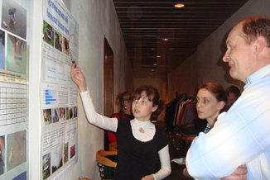
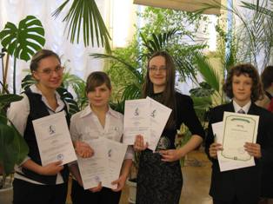
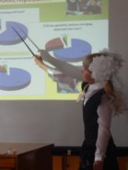
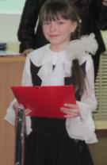
Воспитать «крылатого»
ребёнка может только «крылатый» педагог, воспитать счастливого
ребёнка может только счастливый, современного – только современный педагог.

Slide 19
Желаем успехов!

